Slide 1

3. Empezando con Docker

Slide 2
3. Empezando con Docker
Comandos
Imágenes y contenedores
Docker Store-Docker Hub
Comandos para contenedores
Arrancar contenedores
Listado de contenedores
Comando inspect
Como eliminar contenedores
Acceso a logs
Copiar de ficheros del contenedor
Ejecutar comandos del contenedor
Obtener estadísticas del contenedor
Comando system prune
Comandos para imágenes
Eliminar imágenes
Guardar y cargar imágenes

Slide 3
3.1 Comandos Docker
Siempre que queramos ejecutar una sentencia con Docker vamos a escribir la palabra docker seguida de un comando
>docker help → Muestra toda la lista de comandos disponibles
>docker help | more → Muestra toda la lista de comandos disponibles pero podemos ir avanzando

Slide 4
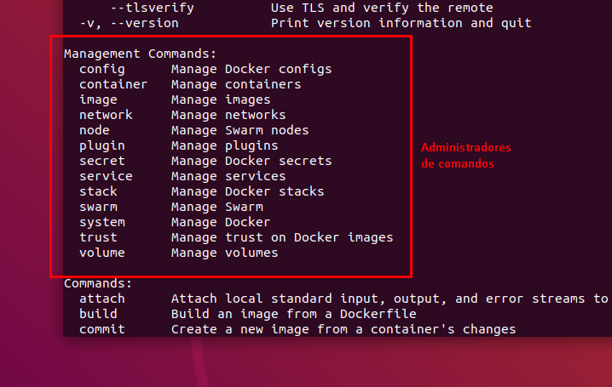
3.1 Comandos Docker
Administradores de comandos

Slide 5
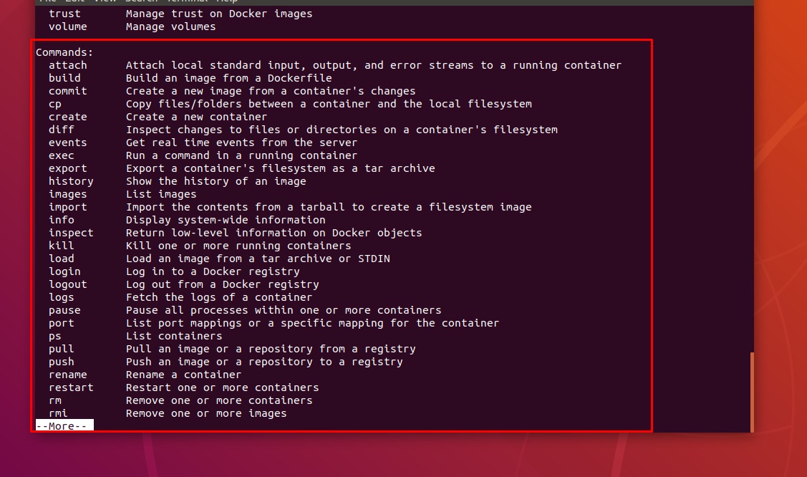
3.1 Comandos Docker
Comandos

Slide 6
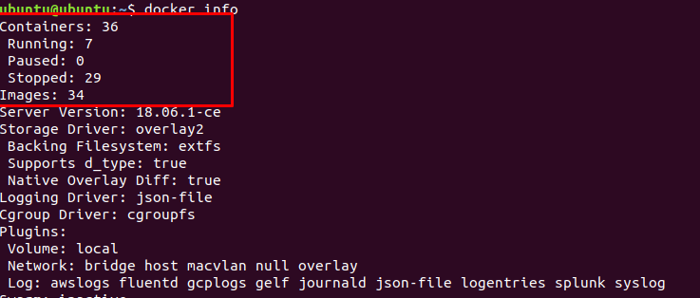
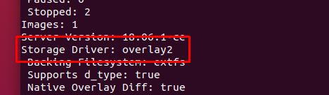
3.1 Comandos Docker
En >docker info, Storage Driver: Como se almacenan las distintas capas del sistema de ficheros, hay muchos pero overlay2 es el que recomienda Docker

Slide 7
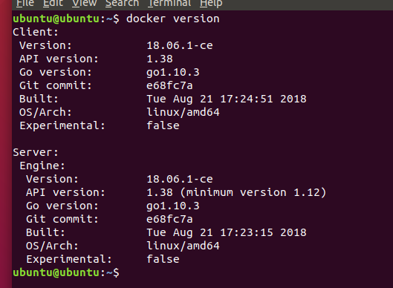
3.1 Comandos Docker

Slide 8
3. Empezando con Docker
Comandos
Imágenes y contenedores
Docker Store-Docker Hub
Comandos para contenedores
Arrancar contenedores
Listado de contenedores
Comando inspect
Como eliminar contenedores
Acceso a logs
Copiar de ficheros del contenedor
Ejecutar comandos del contenedor
Obtener estadísticas del contenedor
Comando system prune
Comandos para imágenes
Eliminar imágenes
Guardar y cargar imágenes

Slide 9
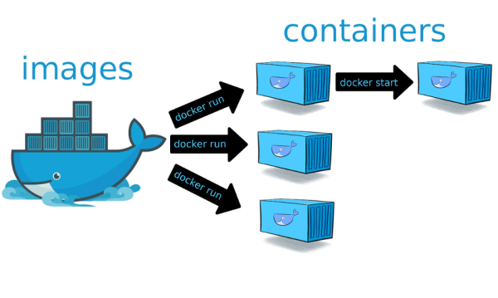
3.2 Imágenes y contenedores
Fuente: https://blog.avanttic.com/2017/03/30/docker-imagenes-y-vida-de-los-contenedores/

Slide 10
3.2 Imágenes y contenedores
Imágenes:
Pull
Push
Build
Save
Load
Contenedores:
Run
Stop
Restart
Inspect
Stats
Fuente: https://blog.avanttic.com/2017/03/30/docker-imagenes-y-vida-de-los-contenedores/

Slide 11
3. Empezando con Docker
Comandos
Imágenes y contenedores
Docker Store-Docker Hub
Comandos para contenedores
Arrancar contenedores
Listado de contenedores
Comando inspect
Como eliminar contenedores
Acceso a logs
Copiar de ficheros del contenedor
Ejecutar comandos del contenedor
Obtener estadísticas del contenedor
Comando system prune
Comandos para imágenes
Eliminar imágenes
Guardar y cargar imágenes

Slide 12
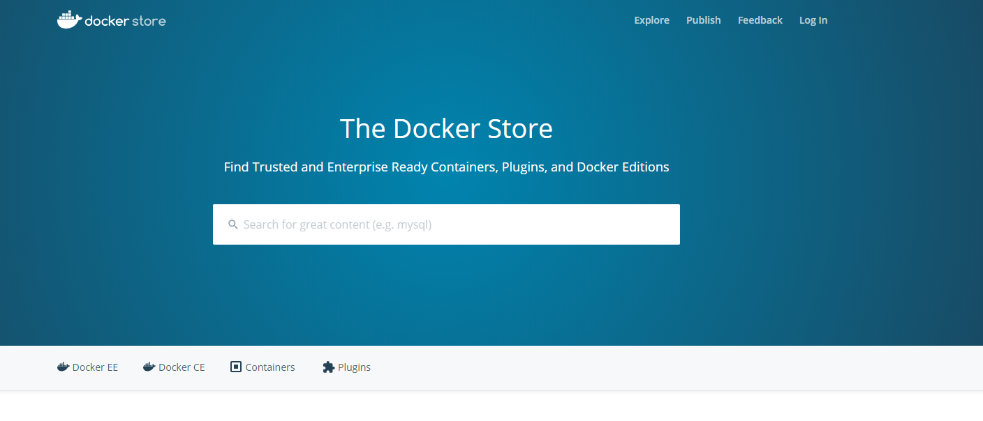
3.3 Docker Store-Docker Hub
¿De donde se descargan la imagenes?

Slide 13
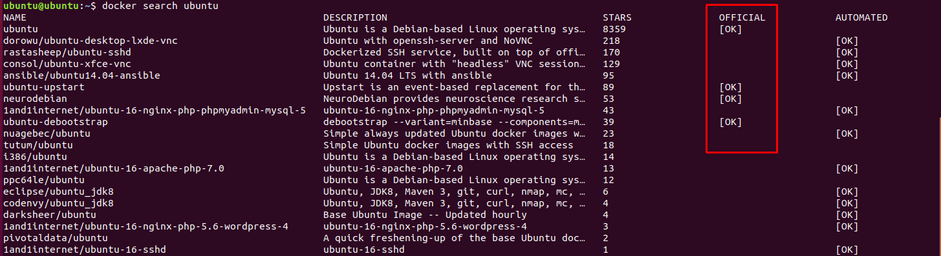
3.3 Docker Store-Docker Hub
Usando el terminal
>docker search ubuntu

Slide 14
3.3 Docker Store-Docker Hub
Versiones especificas
Listar imágenes descargadas

Slide 15
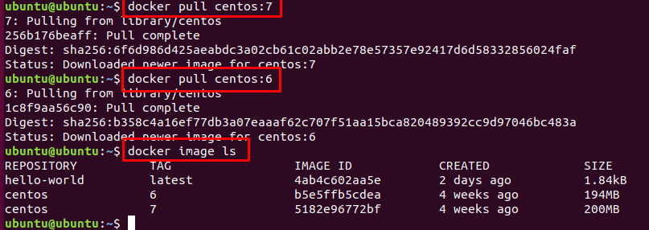
3.3 Docker Store-Docker Hub
Versiones especificas
Listar imágenes descargadas

Slide 16
3. Empezando con Docker
Comandos
Imágenes y contenedores
Docker Store-Docker Hub
Comandos para contenedores
Arrancar contenedores
Listado de contenedores
Comando inspect
Como eliminar contenedores
Acceso a logs
Copiar de ficheros del contenedor
Ejecutar comandos del contenedor
Obtener estadísticas del contenedor
Comando system prune
Comandos para imágenes
Eliminar imágenes
Guardar y cargar imágenes

Slide 17
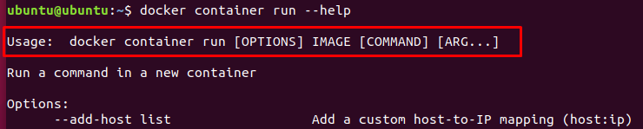
3.4 Comandos para contenedores
docker container run –help
docker container run centos:7 ls –ltr /
docker container run centos:6 ls -ltr

Slide 18
3.4 Comandos para contenedores
>docker container run centos:7 top –b
Parametro “detach”. Hace que los procesos se ejecuten en segundo plano y me muestre solo un id único del contenedor
>docker container –detach run centos:7 top –b o >docker container –d run centos:7 top –b
Docker container run –-name mycentos run centos
Notes:
En este caso lanzamos un comando que me muestra los procesos ejecutándose, por tanto no es un proceso que se inicie y termine si no que esta en constante ejecución por lo que el contenedor permanecerá arrancado, para detenerlo ctrl-c

Slide 19
3.3 Comandos para contenedores
Listado de contenedores
Mostrar contenedores activos
>docker container ls o docker ps
Mostrar ayuda de listado de contenedores >docker >docker container ls –help
Mostrar todos contenedores
>docker container ls –a

Slide 20
3. Empezando con Docker
Ejercicio 1
Descargar la imagen de NGINX (servidor web) en su ultima versión.
Ejecutar el contenedor en “segundo plano” para poder acceder al servidor por el puerto 80 de nuestro navegador. (investigar)
Acceder desde un navegador a http://localhost:80
Ejecutar otro contenedor en esta ocasión para acceder por el puerto 8081 de nuestro navegador
Listar los contenedores activos

Slide 21
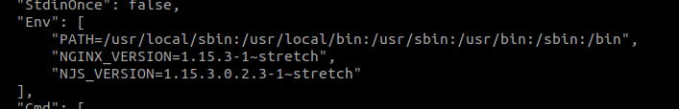
3.4 Comandos para contenedores
Comando inspect
>docker inspect nombreContenedor o idContenedor, muestra json con más detalles del contenedor
Se pueden ver variables de entorno usadas en el contenedor

Slide 22
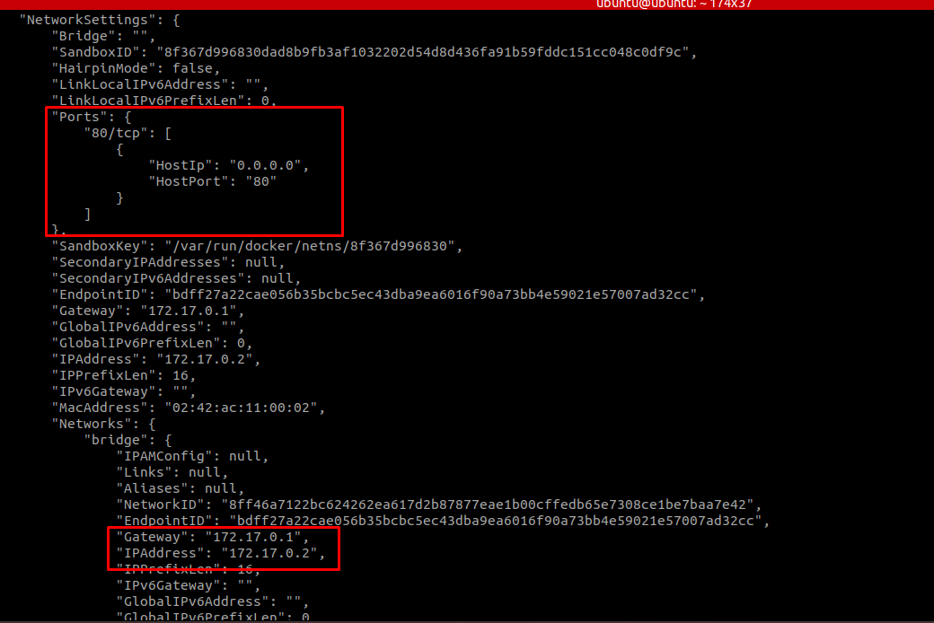
3.4 Comandos para contenedores
Se puede ver la configuración de red
Notes:
IP dentro de la red de Docker

Slide 23
3.4 Comandos para contenedores
Se puede obtener únicamente la información que nos interesa usando inspect con el formato de salida
>docker inspect --format='{{.Name}}' <contenedor>
docker inspect --format='{{.NetworkSettings.SandboxKey}}' <contenedor>
docker inspect --format='{{.NetworkSettings.IPAddress}}’ <contenedor>

Slide 24
3.4 Comandos para contenedores
Parar y arrancar contenedores
>docker container stop contenedor (se para pero no se borra)
>docker container start contenedor, vuelve a arrancarlo si estaba parado
Se pueden detener varios contenedores a la vez
docker container stop `docker container ls -q` → lista todos los ids de los contenedores y los borra

Slide 25
3.4 Comandos para contenedores
Borrando contenedores
Comando rm - Borrar contenedores
>docker container rm contenedor
>docker container rm –f borra contenedor aunque no este parado
>Docker container rm –v contenedor, borra el contenedor y sus volúmenes (en ocasiones la info se almacena en volúmenes para que aunque se borre el contenedor la información persista, como por ejemplo lo datos de una bbdd)

Slide 26
3.4 Comandos para contenedores
Comando exec
Ejecutar comandos dentro del contenedor
>docker exec contenedor ls → Lista los ficheros y directorios del contenedor
>docker exec -it contenedor sh → activa Shell dentro del contenedor y es como si estuviera dentro de él y podremos ejecutar comandos dentro

Slide 27
3.4 Comandos para contenedores
Comando cp
Copiar ficheros del contenedor a local
>docker cp contenedor:/sbin/tune2fs ./

Slide 28
3.4 Comandos para contenedores
Comando stats
Estadisticas
>docker stats contenedor
Comando system prune
Sirve para borrar, se usa en local nunca en prod, borra contenedores parados, imágenes y volúmenes que no se usen
>docker system prune

Slide 29
3. Empezando con Docker
Comandos
Imágenes y contenedores
Docker Store-Docker Hub
Comandos para contenedores
Arrancar contenedores
Listado de contenedores
Comando inspect
Como eliminar contenedores
Acceso a logs
Copiar de ficheros del contenedor
Ejecutar comandos del contenedor
Obtener estadísticas del contenedor
Comando system prune
Comandos para imágenes
Eliminar imágenes
Guardar y cargar imágenes

Slide 30
3.5 Comandos para imágenes
# ayuda para salvar imágenes
>docker image save –help
# ayuda para cargar imágenes
>docker image load –help
>docker image save –-output fichero_generado imagen:label
>docker image rm imagen:label
>docker image load fichero_generado

